Slide 1
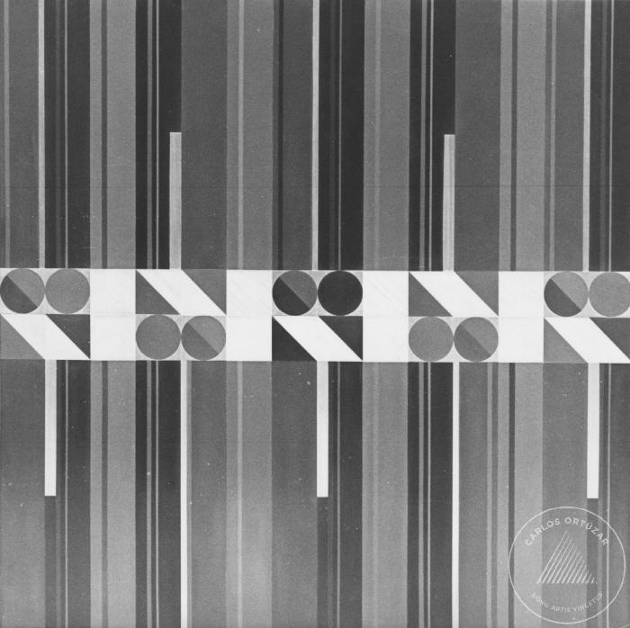
Registro frontal de pintura abstracta (6-10004)

Slide 2
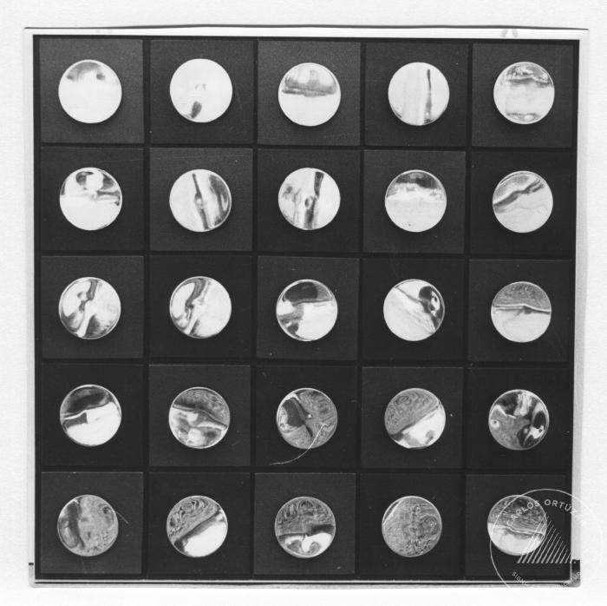
Vista frontal de la obra: Multiple (6-10005)

Slide 3
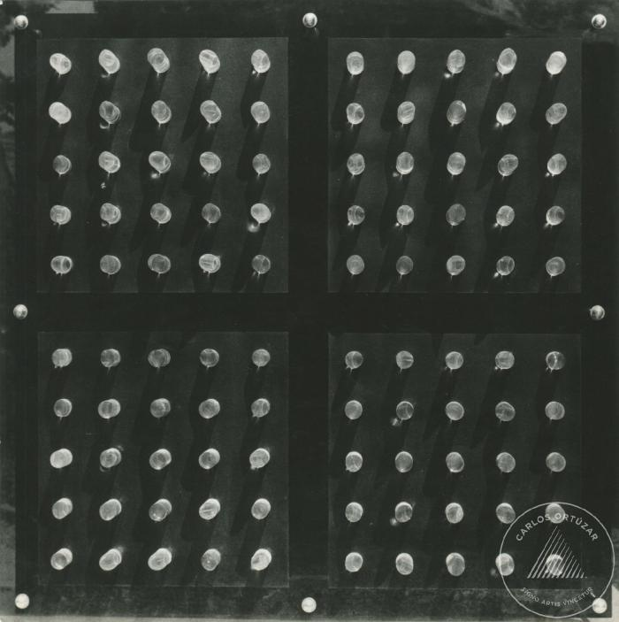
Vista frontal de escultura acrílico con prismas de color (6-10006)

Slide 4
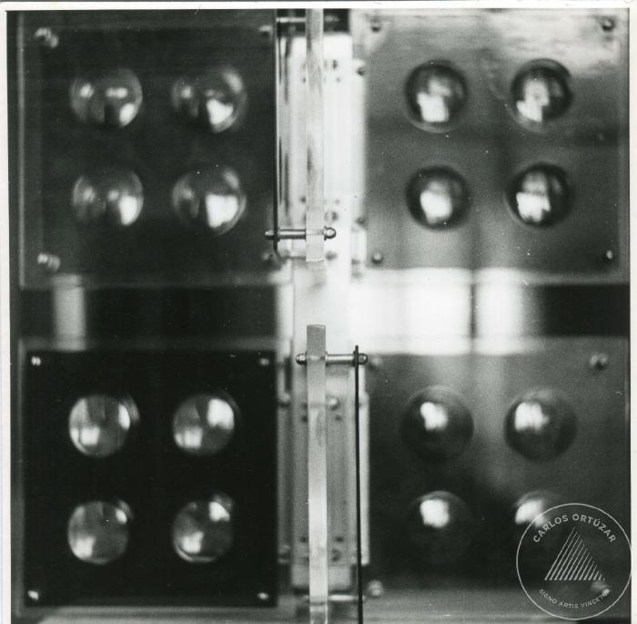
Vista frontal de escultura lentes de acrílico mas placas de colores (6-10007)

Slide 5
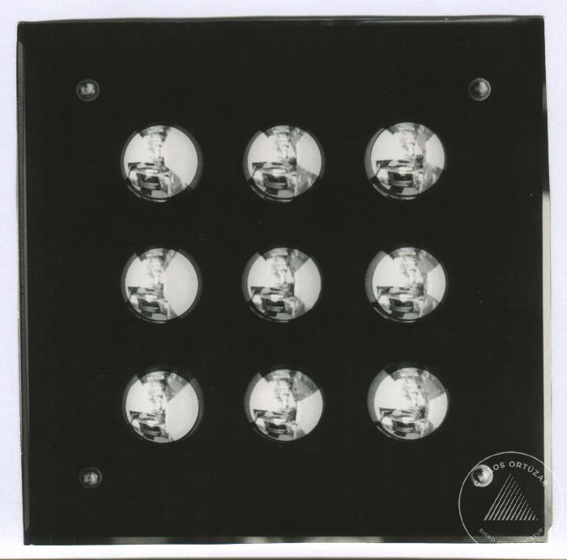
Vista frontal de escultura acrílica con lentes esféricos (6-10008)

Slide 6
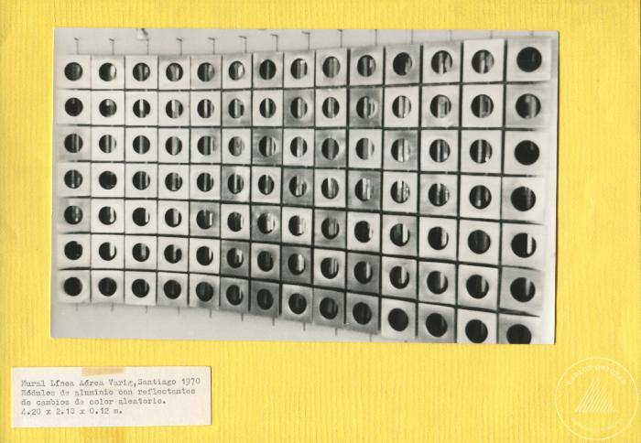
Vista diagonal del Mural línea Aérea Varig. Santiago. 1970. (6-10009)

Slide 7
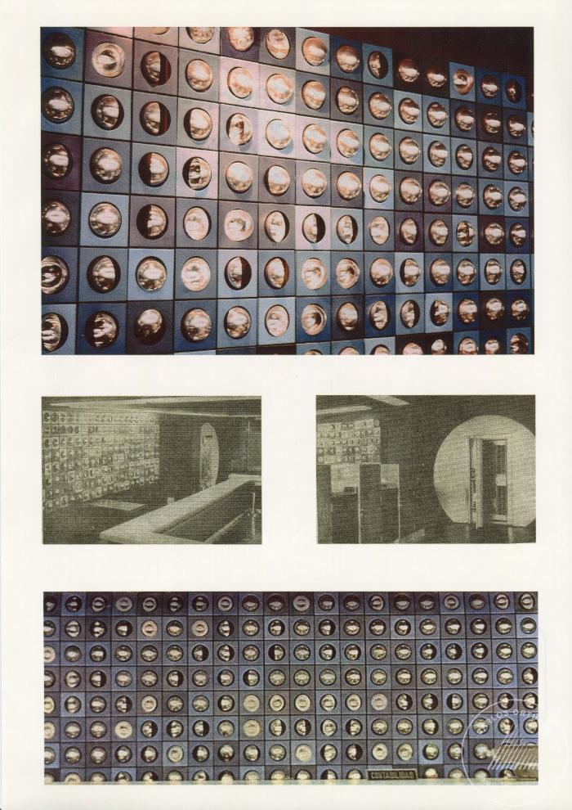
Vistas del mural del Banco de Concepción (6-10010)

Slide 8
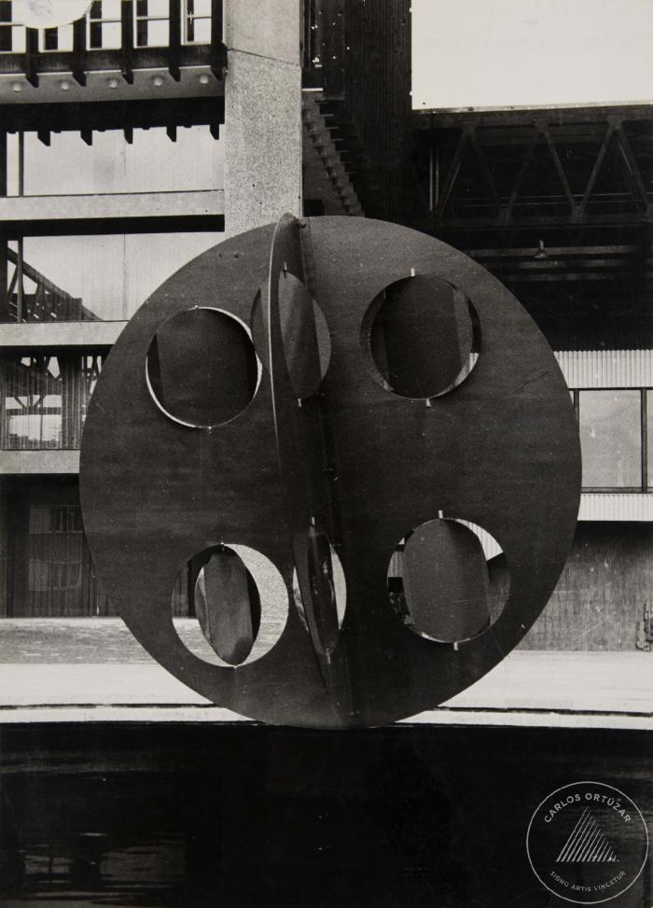
Vista Frontal de la escultura El Cuarto Mundo (6-10011)

Slide 9
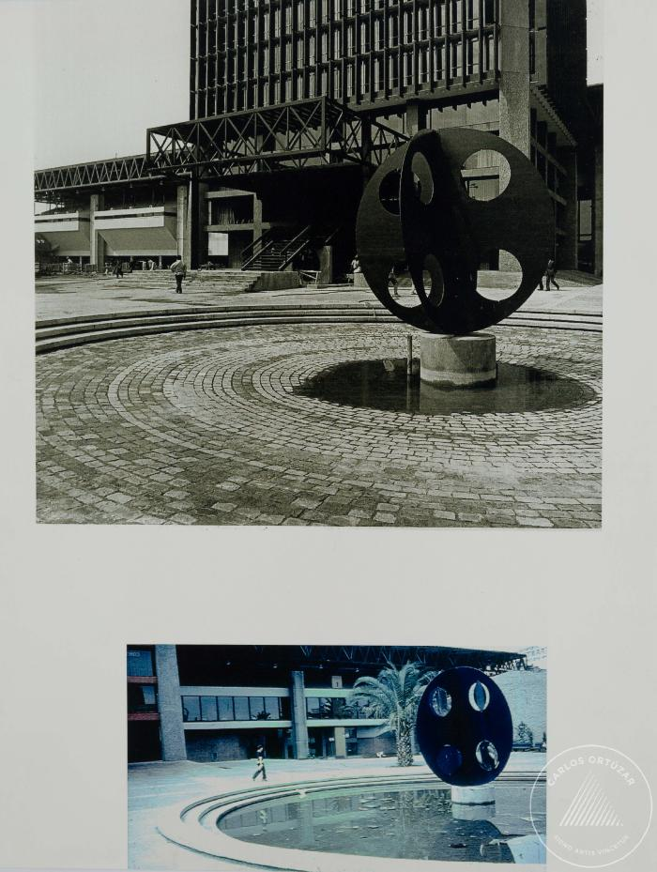
Vistas en 3/4 de la escultura El Cuarto Mundo (6-10012)

Slide 10
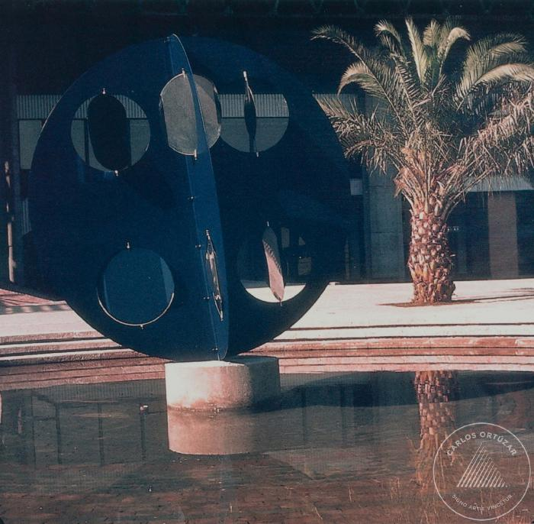
Vista frontal de la escultura publica El Cuarto Mundo (6-10013)

Slide 11
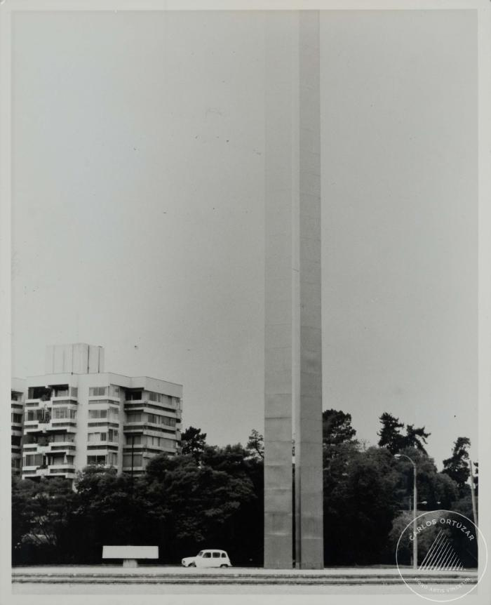
Vista general de la escultura pública Homenaje a Schneider (6-10014)

Slide 12
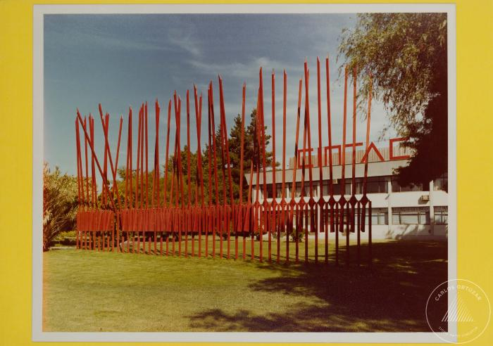
Vista 3/4 de escultura cinética frente a CINTAC (6-10015)

Slide 13
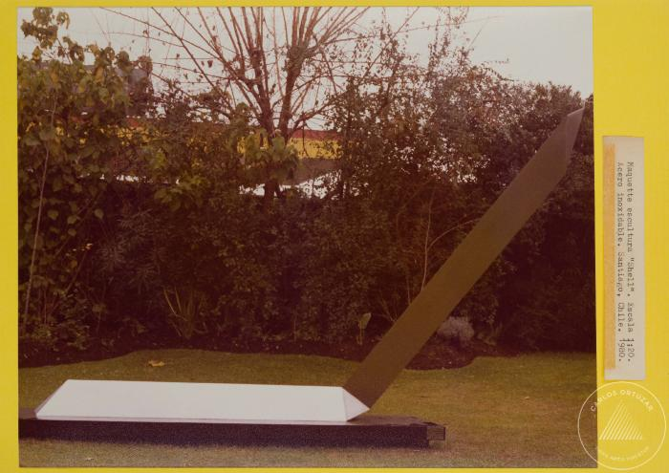
Vista frontal de maqueta escultura "Shell". 1980 (6-10016)

Slide 14
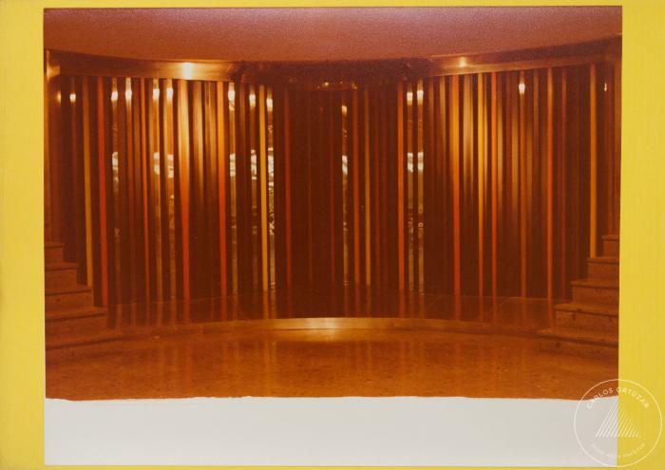
Vista frontal de la escultura "Santiago Centro Building Sculpture" (6-10017)

Slide 15
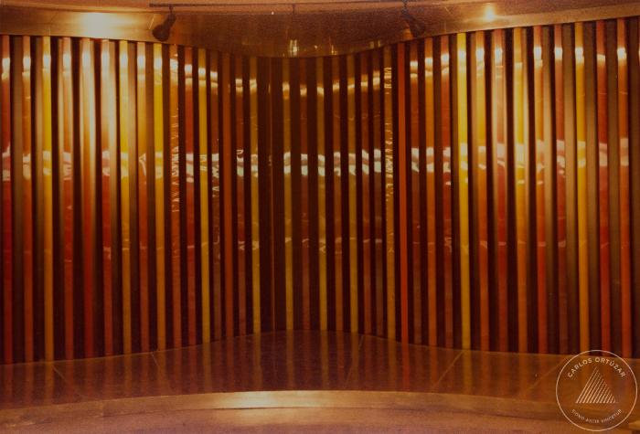
Vista frontal de la escultura "Santiago Centro Building Sculpture" (Primer plano) (6-10018)

Slide 16
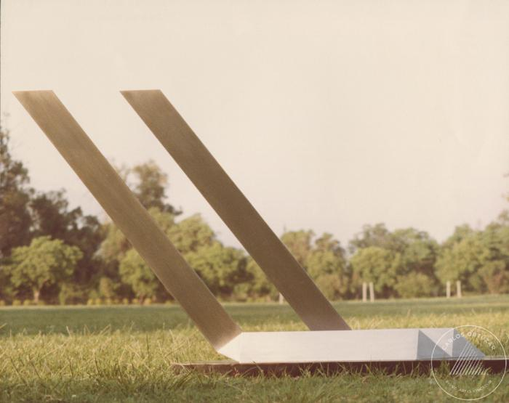
Vista frontal obra "Paralelas" (6-10019)

Slide 17
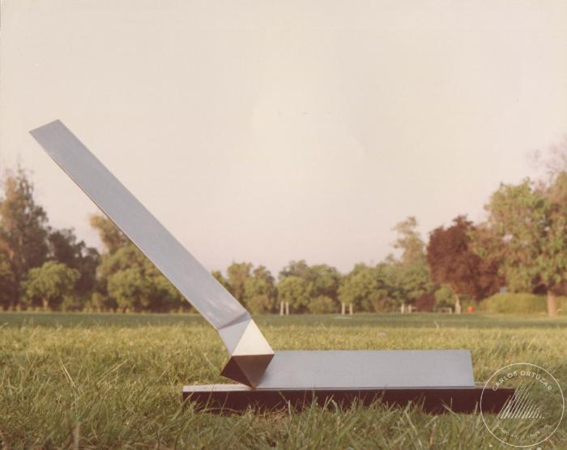
Vista frontal obra "Prismas" (6-10020)

Slide 18
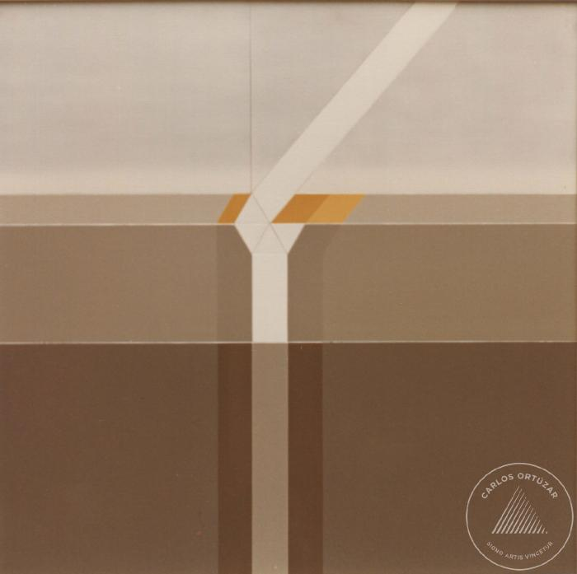
Vista frontal pintura planimétrica (6-10021)

Slide 19
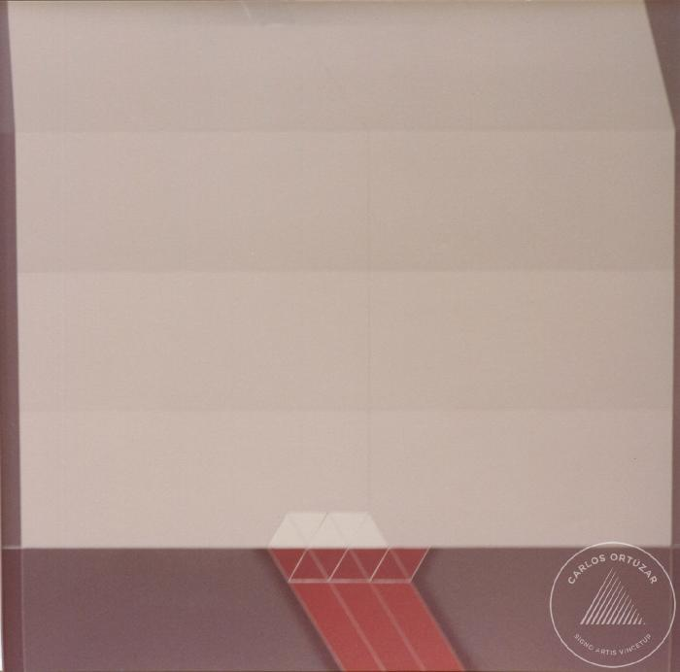
Vista frontal obra planimétrica (6-10022)

Slide 20
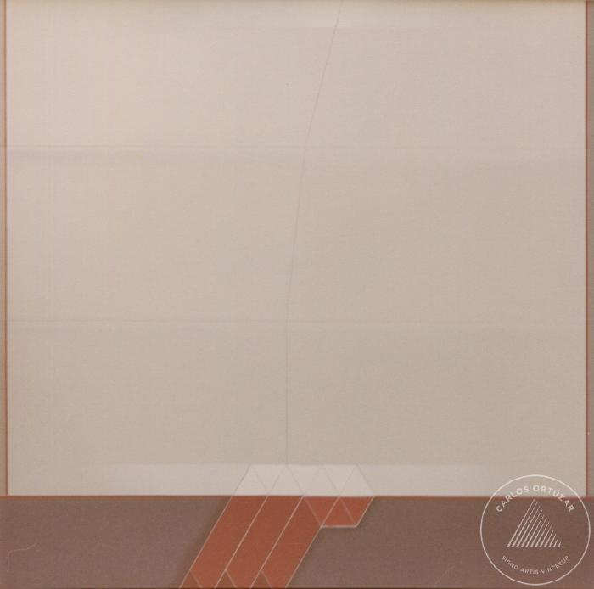
Registro frontal "Space 22" (6-10023)

Slide 21
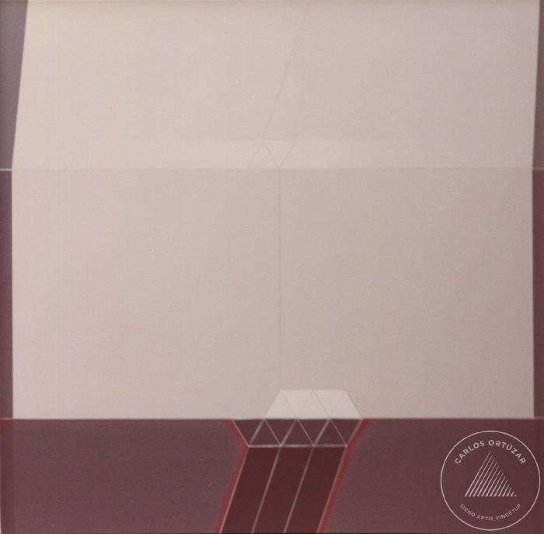
Vista frontal de obra de la Serie Space (6-10024)

Slide 22
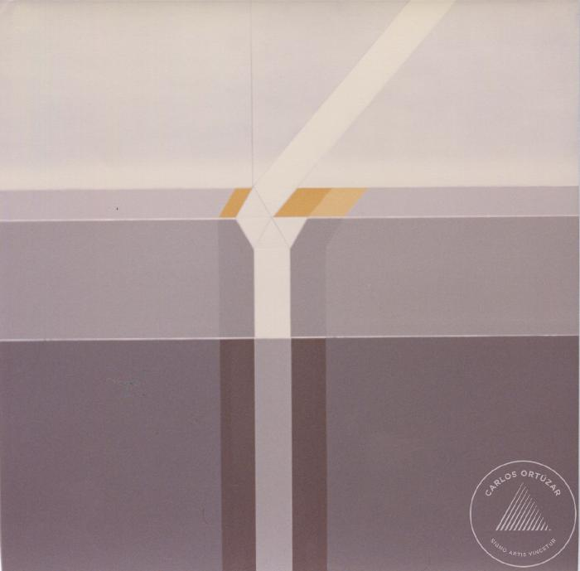
Vista frontal obra Space 13 (6-10025)

Slide 23
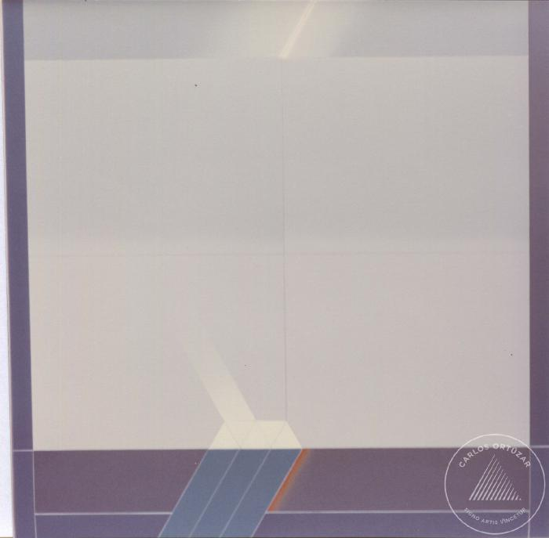
Vista frontal de obra pictórica de las serie Space (6-10026)

Slide 24
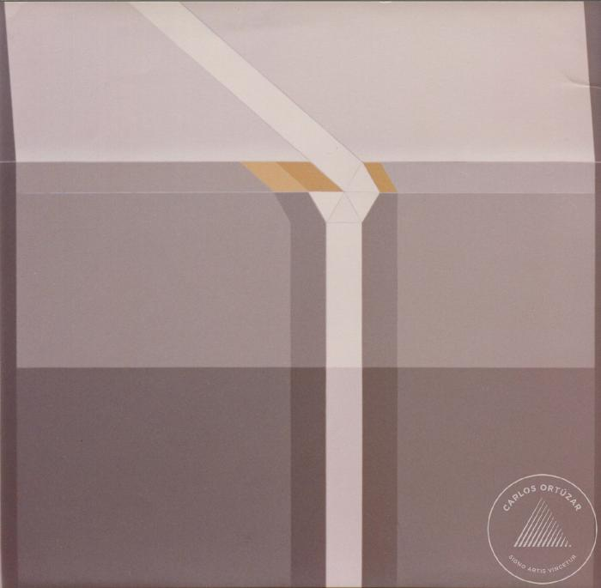
Vista frontal de la obra Space 11 (6-10027)

Slide 25
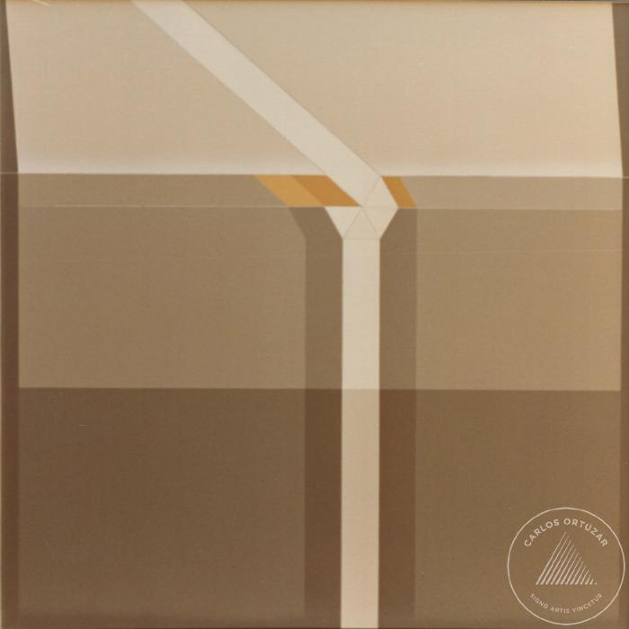
Vista frontal de pintura de la Serie Space (6-10028)

Slide 26
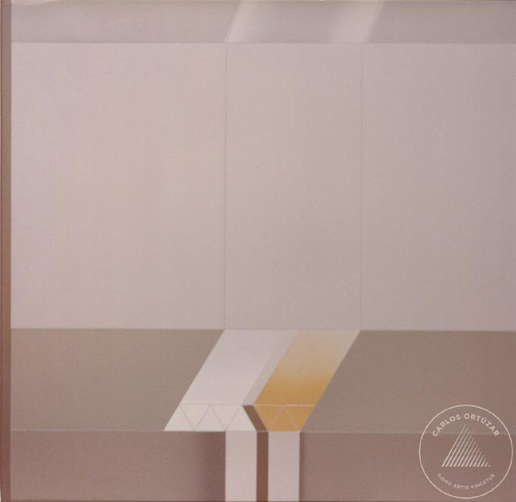
Vista frontal de la Serie Space 26 (6-10029)

Slide 27
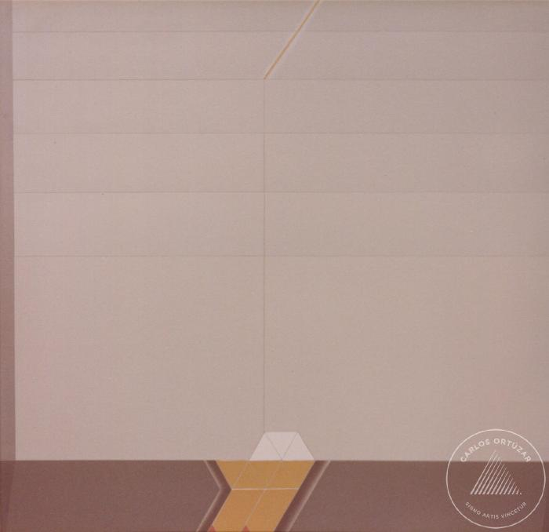
Vista frontal de la obra Space 29 (6-10030)

Slide 28
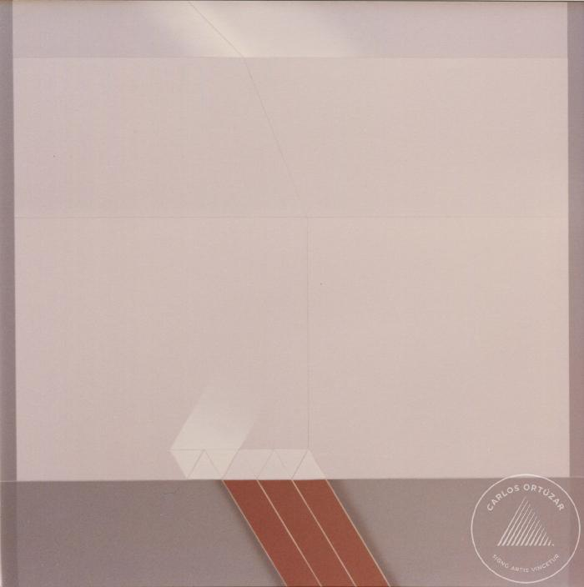
Vista frontal de la obra Space 8 (6-10031)

Slide 29
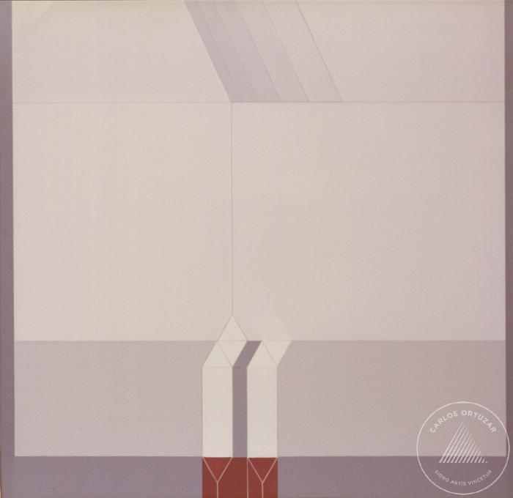
Vista frontal de la obra Space 10 (6-10032)

Slide 30
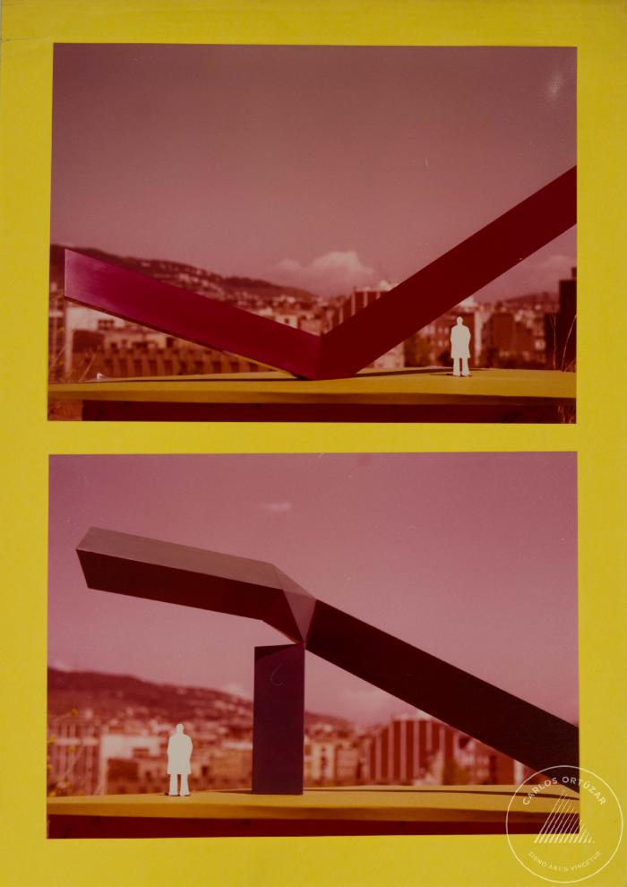
Set de fotografías frontales de maquetas escultóricas de prismas (6-10033)

Slide 31
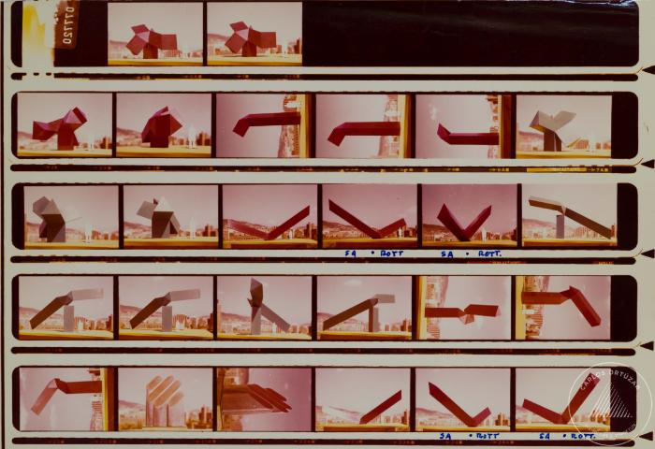
Vistas de maquetas de prismas triangulares (6-10034)

Slide 32
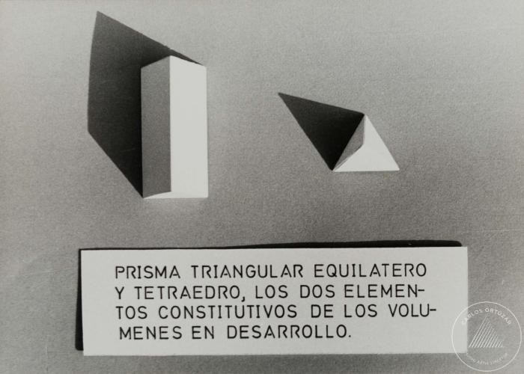
Vista cenital de maqueta de prismas triangulares (6-10035)

Slide 33
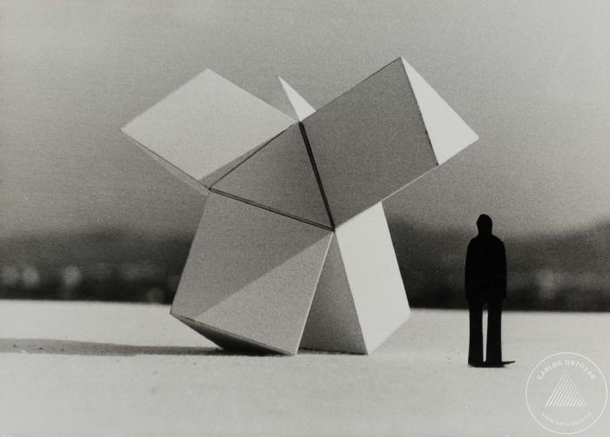
Vista frontal de maqueta basada en prismas triangulares (6-10036)

Slide 34
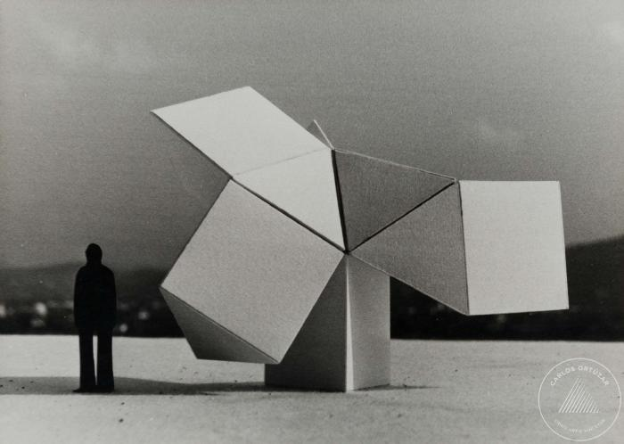
Vista de maqueta en base a prismas triangulares (6-10037)

Slide 35
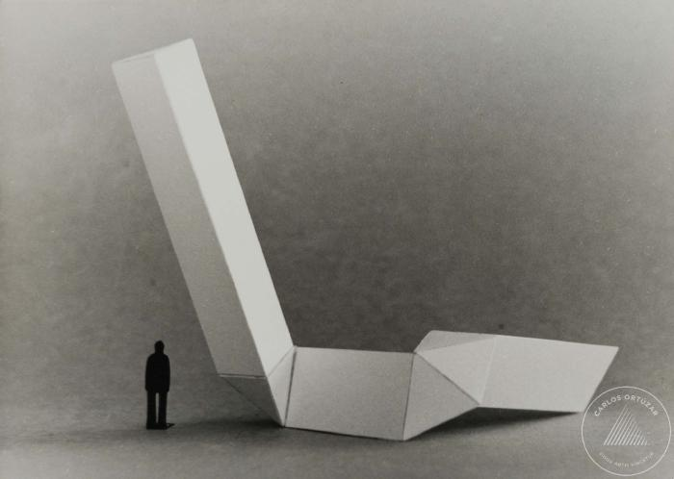
Vista de maqueta de escultura en base a prima triangular (6-10038)

Slide 36
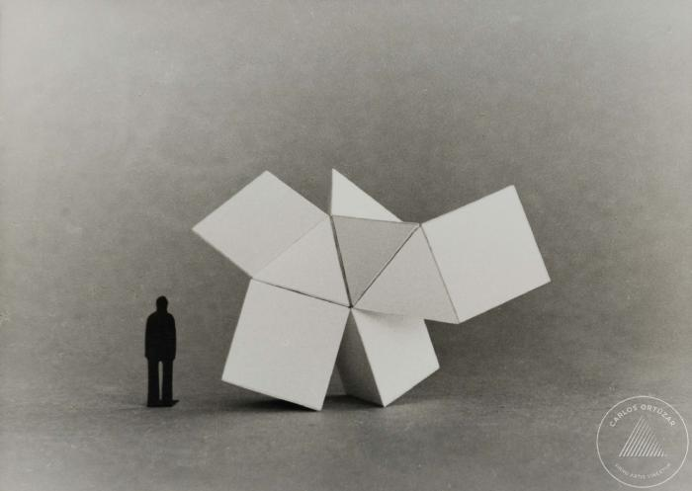
Vista maqueta en base a prisma triangular (6-10039)

Slide 37
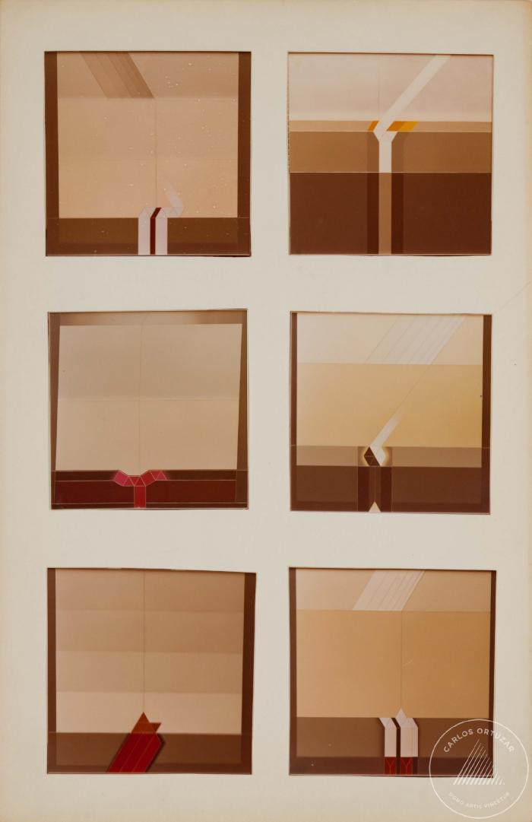
Vista frontal de obras pictóricas de la Serie Space (6-10040)

Slide 38
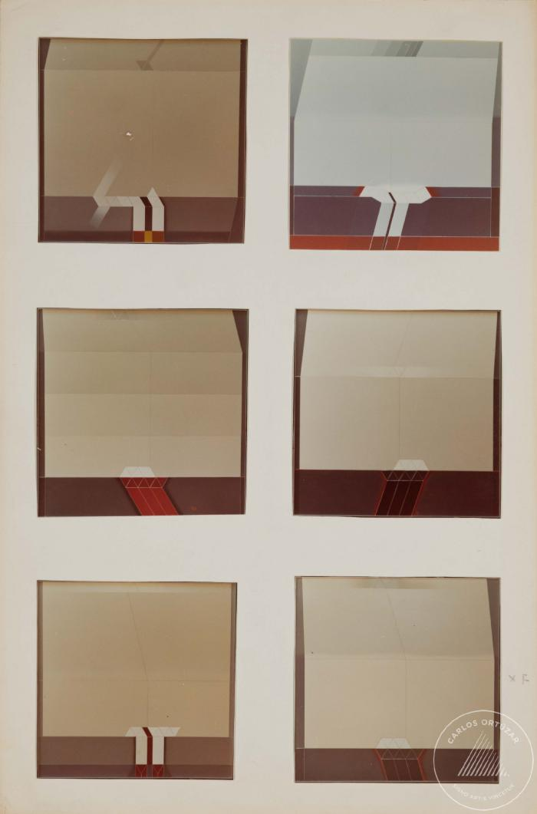
Vista frontal de obras pictóricas de la Serie Space (6-10041)

Slide 39
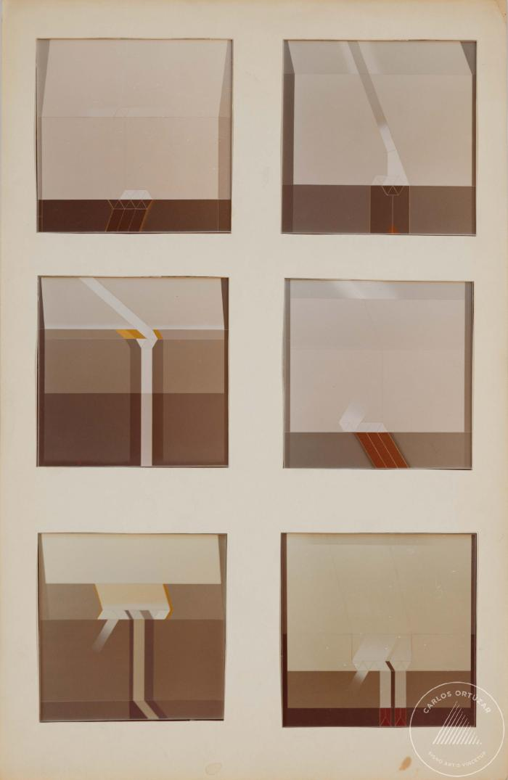
Vista frontal de obras pictóricas de la serie Space (6-10042)

Slide 40
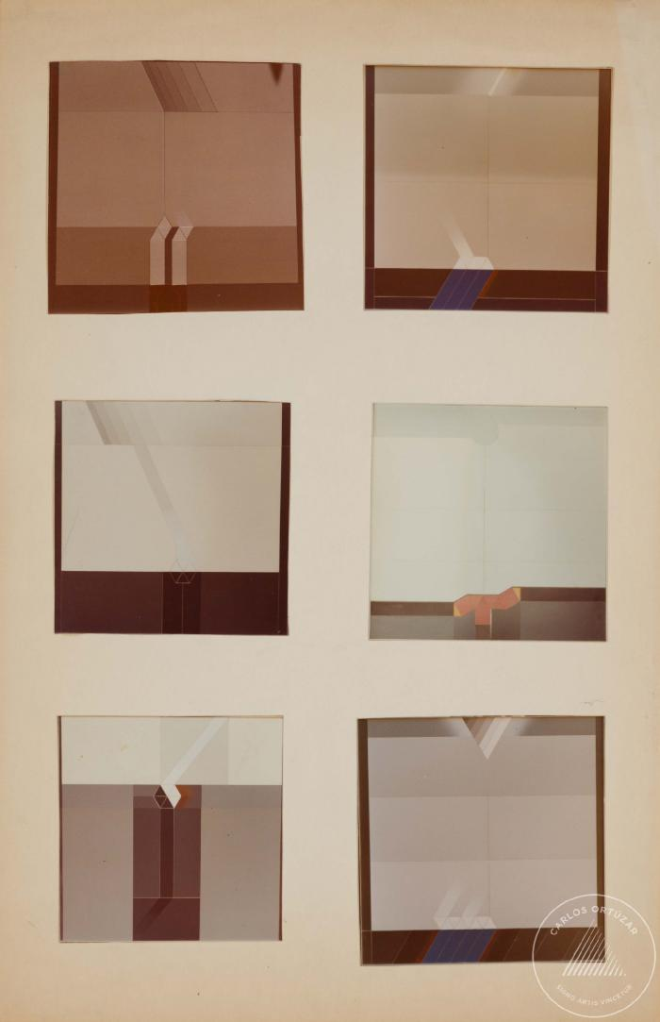
Vista frontal de obras pictóricas de la serie Space (6-10043)

Slide 41
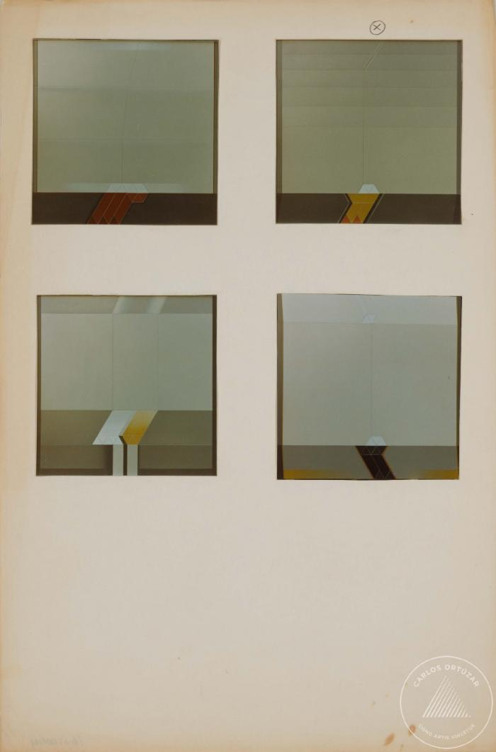
Vista frontal de obras pictóricas de la serie Space (6-10044)

Slide 42
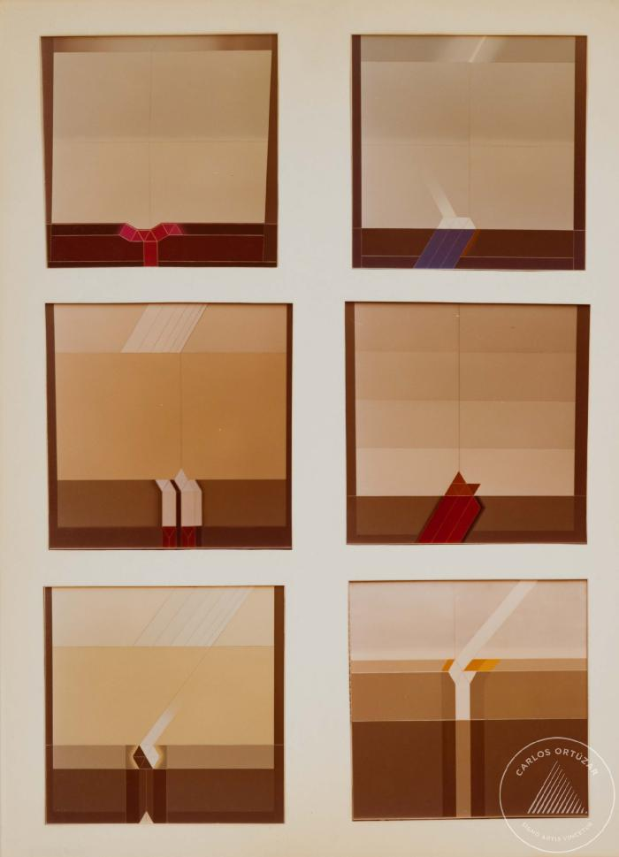
Vista frontal de obras pictóricas de la serie Space (6-10045)

Slide 43
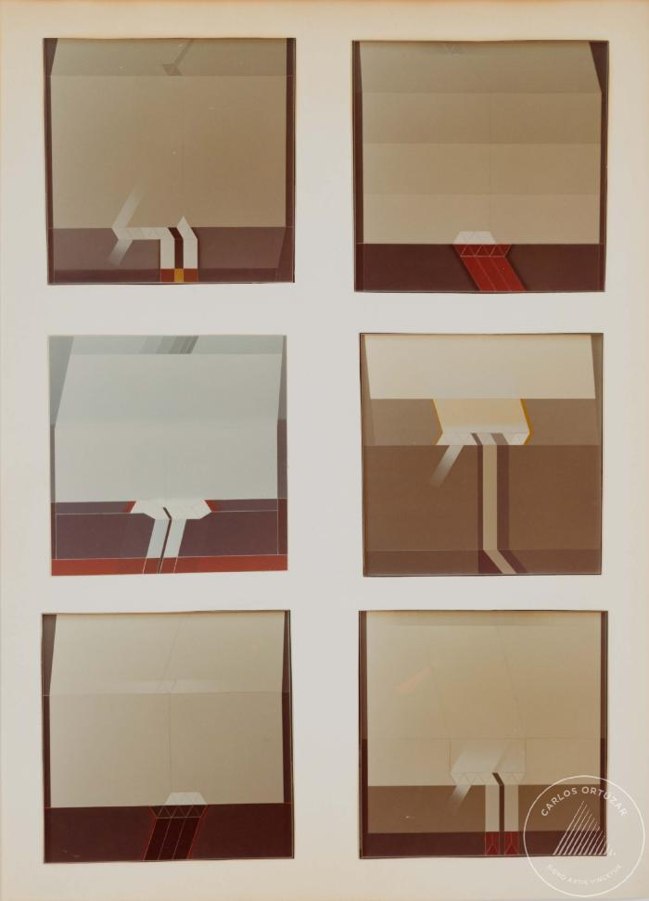
Vista frontal de obras pictóricas de la serie Space (6-10046)

Slide 44
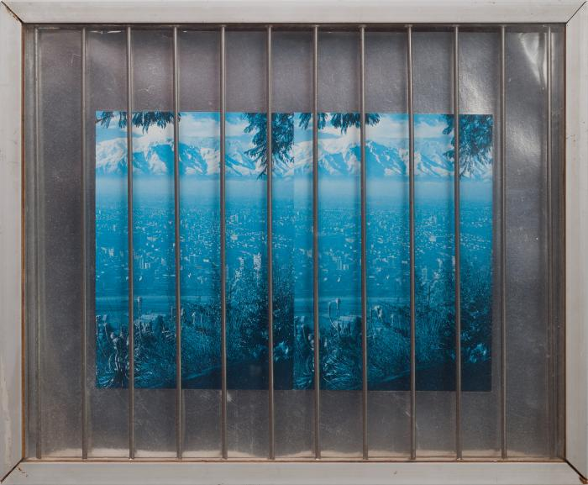
No identificado (CO_0010_1982-1983)
La imagen se compone de dos fotografías iguales de 10 x 15 cm. unidas y enmarcadas con un paspartú de cartulina metálica de 3,8 cm. aprox. La imagen está pegada sobre una base de madera que contiene un bastidor del mismo material, el cual sirve como soporte para 12 alambres galvanizados que se fijan de forma vertical a cada extremo del bastidor. La imagen se enmarca con un marco de aluminio en ángulo de 12 x 25 x 1 m.m. Pieza realizada en un contexto íntimo y familiar.;;

Slide 45
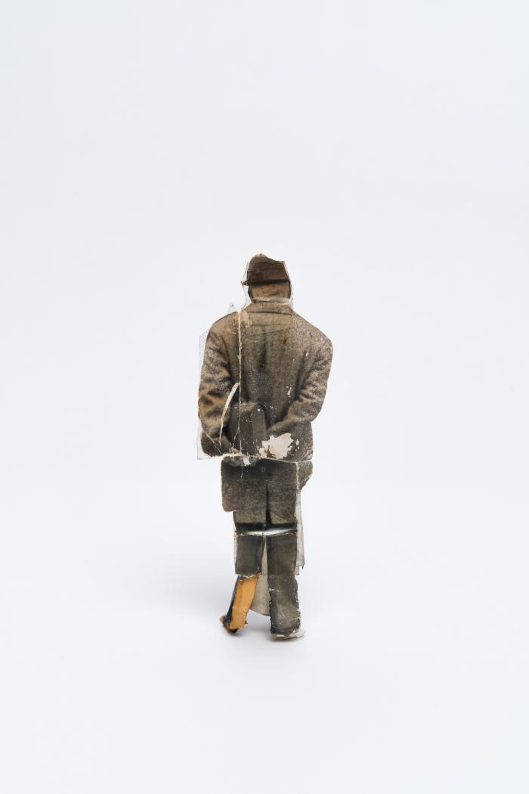
Figura a escala (CO_0019_1974)
Figura de pequeño formato realizada en collage, compuesta por la imagen de un “hombre” pegada sobre cartón. Figura utilizada para los montajes fotográficos de maquetas de Prismas realizadas en Barcelona;;

Slide 46
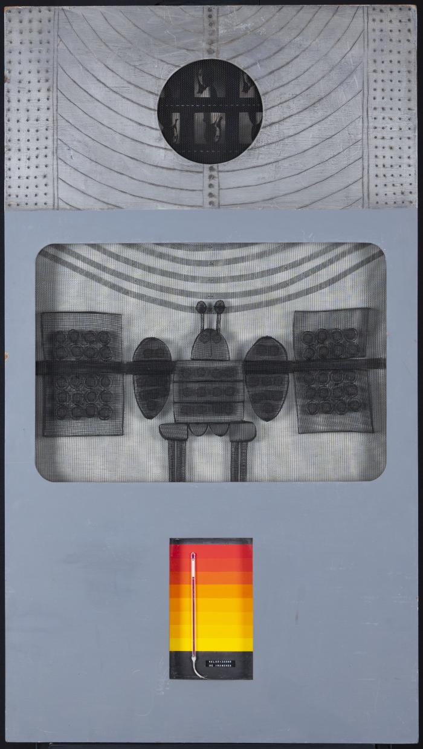
Thrauco (CO_0049_1965)
A mediados de la década de los 60 la obra de Carlos Ortúzar comienza a transitar desde la pintura hacia lo tridimensional, desplazando el método pictórico hacia una técnica constructiva. Este tránsito lo desarrolló a partir de cajas de madera donde incorporó diferentes elementos como: rejillas, alambre, fotografías y objetos técnicos como tomadores de presión, trabajando la madera con colores que asimilan el metal; como en esta obra de la serie denominada Traucos que bordea los límites entre el collage, la pintura y el lenguaje escultórico. Estas piezas se exhibieron en Nueva York en las Galerías Sudamericana Armando Zegrí (1965), Hilton Rockefeller Center (1966) y en Stamford Museum (1967) y, en Chile, en Galería Carmen Waugh entre fines de 1965 – 1966. Lo novedoso de estas obras es que fueron concebidas por el artista desde un pensamiento en que la metodología de trabajo, según sus propias palabras, debía parecerse más a la de un laboratorio que a la de un taller tradicional, donde la experimentación y la precisión de la técnica debían superar las limitaciones de los medios tradicionales. ;;

